Slide 1
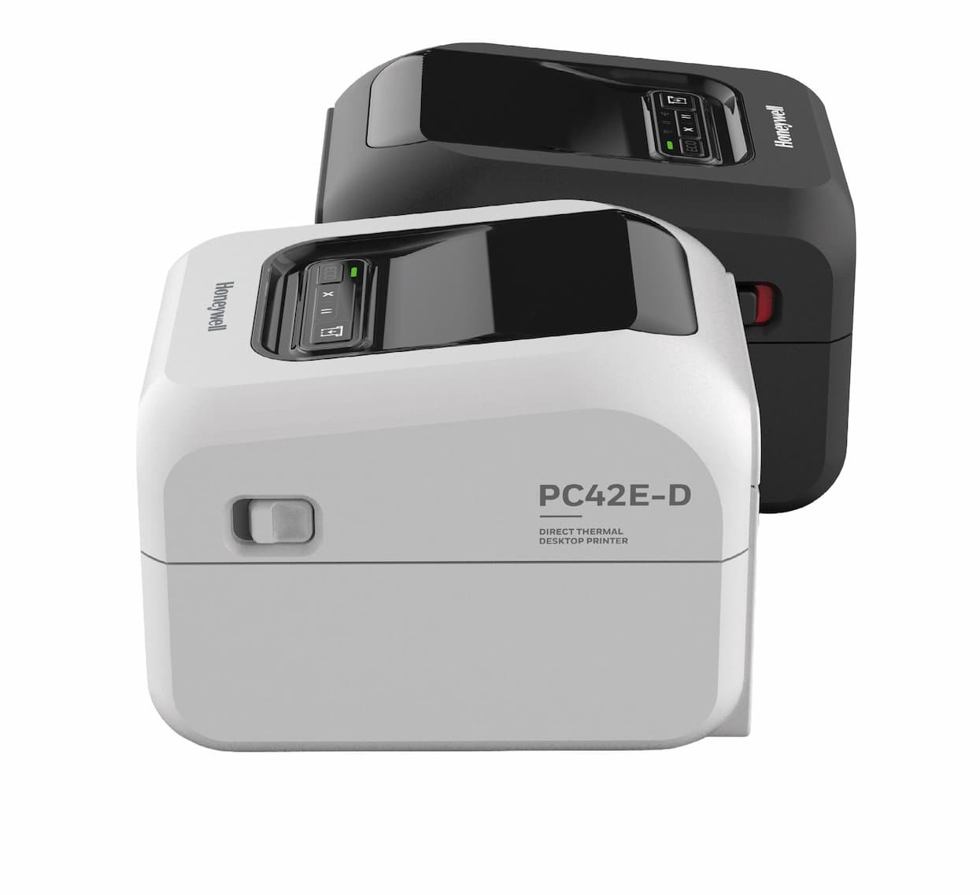
Imprimante PC42E-D – Honeywell

Slide 2
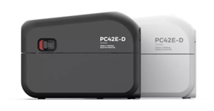
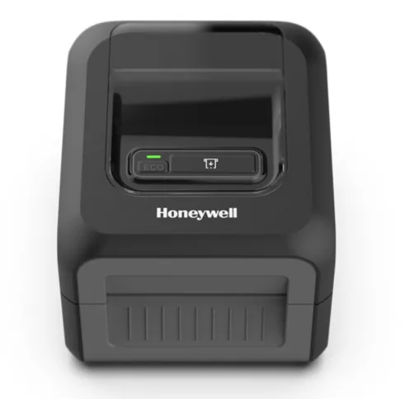
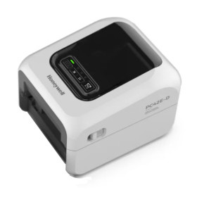
Imprimante PC42E-D – Honeywell
La Honeywell PC42E-D est une imprimante thermique directe compacte et performante, conçue pour les environnements de retail, de logistique et d’industrie légère nécessitant fiabilité, visibilité et flexibilité. Elle combine une qualité d’impression élevée, une connectivité étendue et une grande facilité d’utilisation, tout en s’intégrant parfaitement dans les espaces restreints.
Design compact et intuitif pour la productivité : la PC42E-D dispose d’une large fenêtre supérieure facilitant le chargement des consommables et d’un écran LCD intégré permettant de surveiller instantanément l’état de l’imprimante et des médias, pour une productivité continue.
Performances d’impression polyvalentes : équipée d’une tête d’impression haute performance, elle délivre une qualité d’impression jusqu’à 300 dpi et une vitesse pouvant atteindre 8 pouces par seconde en 203 dpi, garantissant des étiquettes nettes et lisibles pour un large éventail d’applications.
Gestion intelligente avec Printer Edge™ : la plateforme logicielle Honeywell Printer Edge™ intégrée simplifie la configuration, renforce la sécurité réseau et permet une gestion centralisée de l’ensemble du parc d’imprimantes, réduisant les coûts d’exploitation.
Connectivité de nouvelle génération : la PC42E-D offre une grande flexibilité d’intégration grâce à ses interfaces Ethernet interne, USB Host, port Série, ainsi qu’à ses options sans fil Wi-Fi 5 et Bluetooth® 5.0, adaptées aux environnements variés.
Économie et écologie en standard : le bouton ECO dédié permet une calibration rapide et efficace, réduisant significativement le gaspillage d’étiquettes et les temps d’attente, tout en optimisant l’utilisation des consommables.
Système robuste et durable : sa conception à bords arrondis et son faible encombrement assurent une excellente résistance à l’usure quotidienne, tout en facilitant son intégration dans des espaces de travail contraints.
Intégration et évolutivité : compatible avec de nombreux langages de commande (ZSim2, DPL, DP), la PC42E-D prend en charge une gamme complète d’accessoires modulaires, tels que massicots et pré-décolleurs, pour s’adapter à vos besoins spécifiques.
Audio et notifications claires : un système de surveillance en temps réel combinant indicateurs LED et icônes d’état assure une communication claire avec l’opérateur et une réactivité immédiate en cas d’événement.

Slide 3
Caractéristiques –PC42E-D – Honeywell
1. Caractéristiques
OS
Compatible avec les pilotes Windows (InterDriver), Linux (CUPS) et Honeywell Device Types pour SAP
Audio
Tonalité d'alerte intégrée pour la surveillance de l'état d'impression
Ecran
Interface avec 3 icônes d'état, 3 DEL et un bouton ECO
Dimensions
222 mm x 184 mm x 174 mm
Plateforme Honeywell Printer Edge™ pour une configuration simplifiée, une sécurité renforcée et une gestion intelligente du réseau
1,5 kg
Processeur
Poids
Ports d'interfaces
USB Device, USB Host, Ethernet (installé en usine) et port Série (RS-232)
Mémoire
256 Mo de mémoire SDRAM et 256 Mo de mémoire Flash
Lecteur
(codes-barres)
Supporte tous les principaux types de codes-barres 1D et 2D via les langages de commande standards
Prises en charges des scanners
Compatible avec les options de moteur de scan via les accessoires ou intégration logicielle.
Connectivité
Appareil USB et pot USB Host intégré
Fixation & supports
Conception à dessus plat facilitant l'utilisation empilable
Connexions réseau
Ethernet interne installé en usine ; support des protocoles TCP/IP (IPv4 et IPv6)
Module optionnel (installable sur site) combinant Wi-Fi 5 et Bluetooth V5.0
Connectivité
Notifications
Alertes via DEL de statut et indicateurs d'icônes pour surveiller l'état de fonctionnement
Température de fonctionnement : 5°C à +40°C
Température de stockage : -40°C à +60°C
Température
Résolution
Options de 203 dpi (8 dots/mm) ou 300 dpi (12 dots/mm)
Humidité
10% à 90%, sans condensation
Vitesse d’impression
Jusqu'à 8 ips (203,2 mm/s) en 203 dpi et 6 ips (152,4 mm/s) en 300 dpi
Indice de protection
Certifications de sécurité CB, CE et conformité aux directives EMC Europe (EN55032 Classe A)

Slide 4
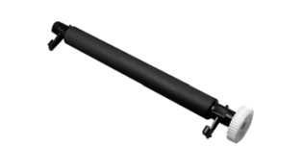
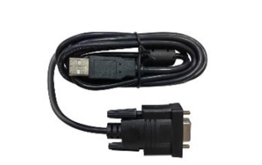
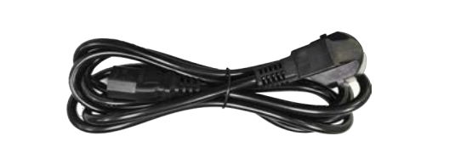
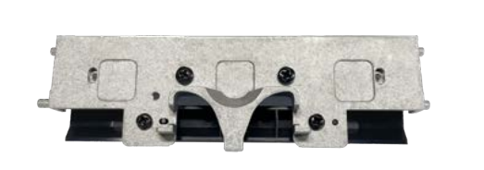
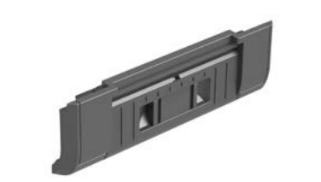
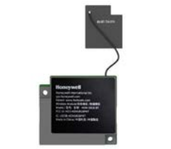
Accessoires – PC42E-D – Honeywell
2. Accessoires
Kit, rouleau de plaques, thermal direct
Câble U2S
Cordon d'alimentation
Kit, tête d'impression 203 DPI
Kit, Coupeur
Kit, module Bluetooth® Toutes régions

